Slide 1
Meine Big Five for Life

Slide 2
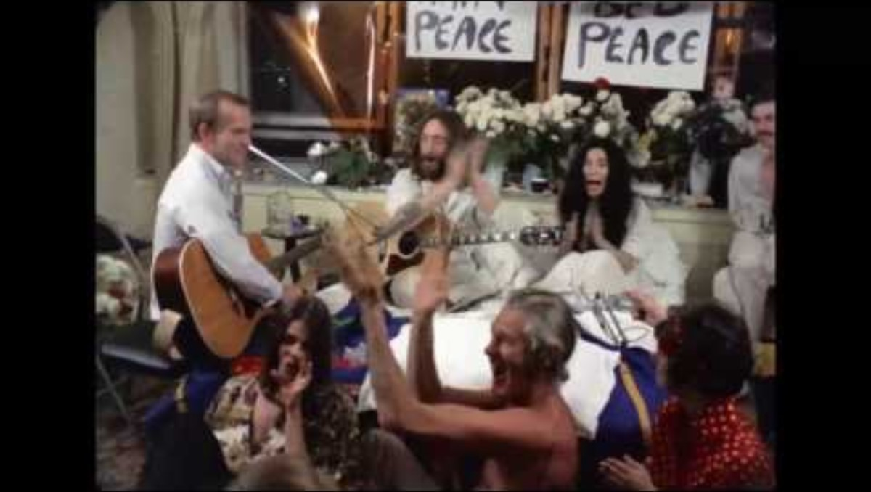
Frieden in sich selbst und auf der Erde
Frieden in sich selbst und überall ist für mich wichtig, damit mein Leben erfolgreich ist.

Slide 3
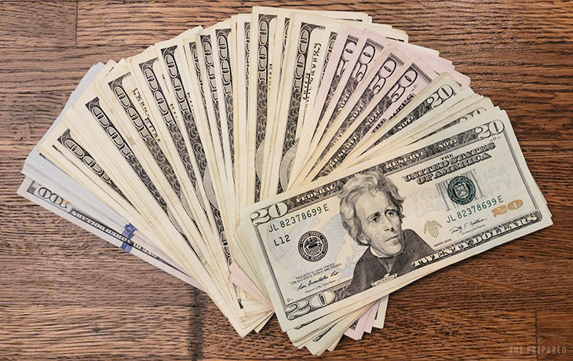
Finanzielle Unabhängigkeit
Geld ist wichtig. Im Leben, aber auch auf der Erde, weswegen eines von diesen Big Five for Life, die finanzielle Unabhängigkeit ist. Denn Geld macht glücklich. Und mit Geld kann ich viele Abenteuer erleben, die mich wiederum noch glücklicher machen, weswegen das wichtig ist.

Slide 4

Mein Hobby zum Beruf machen
Wenn ich mein Hobby zum Beruf machen kann, wäre das wirklich sehr gut. Mein Hobby ist offensichtlich das Programmieren. Mein Traumberuf ist bei der Cyber Security beim Bundesheer, und das sollte sehr möglich sein, wenn ich weiterhin, mir so viel Mühe, wie möglich bei meinem Hobby gebe. Und dann wäre ich im Leben um vieles glücklicher. :)

Slide 5
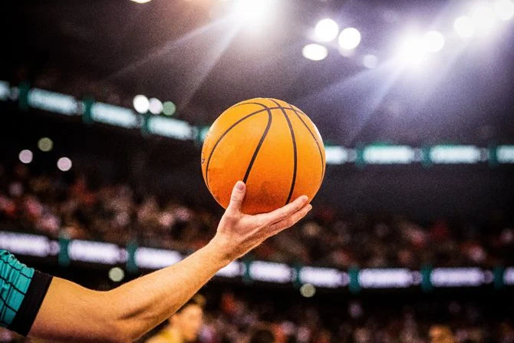
Besser im Sport meiner Wahl werden
Mein Lieblingssport ist auf jeden Fall Basketball und ich möchte auf jeden Fall darin besser werden. Ich spiele seit letztem Sommer mit Freunden und werde *hoffentlich* immer besser. Und das ist auch ein großes Ziel für mich im Leben.

Slide 6

Die Liebe sowie eine eigene Familie
Das Wichtigste von allem auf der Welt ist für mich die Liebe. Die Liebe ist für mich ein Grundmittel zum Glücklichsein, weswegen es das Wichtigste von den Big Five for Life ist für mich.

